Slide 1



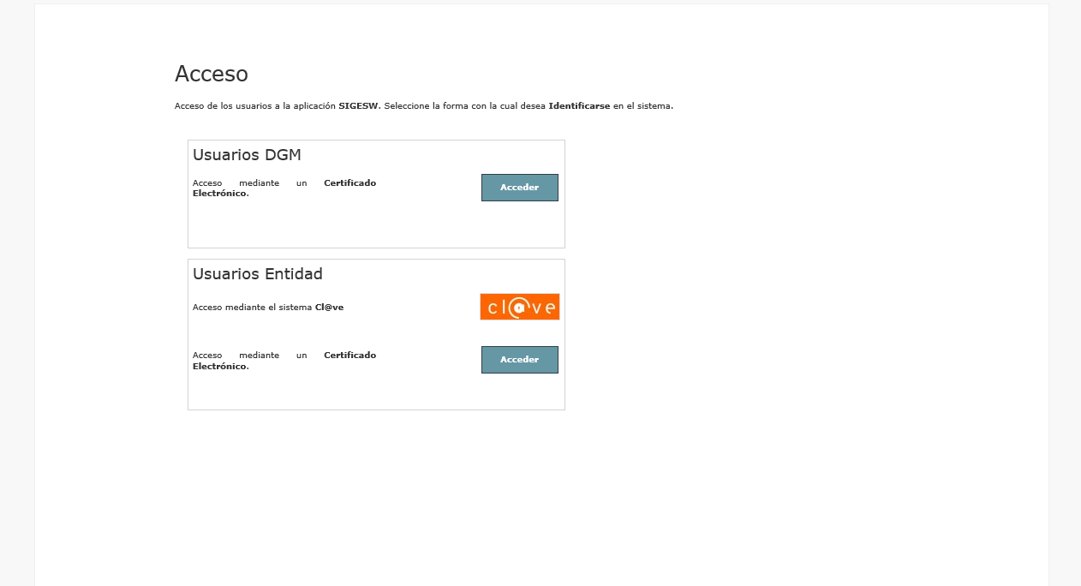
La entrada en la aplicación se realizará a través del acceso para Usuarios entidad, mediante el uso de Cl@ve.

Slide 2
Cuando usted, usuario de entidad, entra por primera vez, el sistema no le encuentra y la pantalla que aparece es similar a la siguiente. Esta entrada es única y exclusivamente si usted va a ser usuario con perfil de Administrador:
Al pulsar sobre el botón ‘Nueva’ el sistema permite capturar a una nueva entidad y asignar a este usuario como Administrador. Se deberán completar todos los datos que se piden en la ventana que aparezca

Slide 3
Completar la ventana de los datos del Administrador: nombre, apellidos, e-mail. Y adjuntaremos el fichero que contiene el documento acreditativo de que dicha persona, que constará como administrador informático, representará a la entidad a estos efectos.

Slide 4
2) Completar los datos correspondientes a la entidad que se representa, mediante la cumplimentación de los campos: Datos de la entidad solicitantes, domicilio social, fines, constitución y ámbito de actuación según sus estatutos.
Una vez que se ha guardado la información el sistema le reconocerá en las sucesivas entradas.

Slide 5
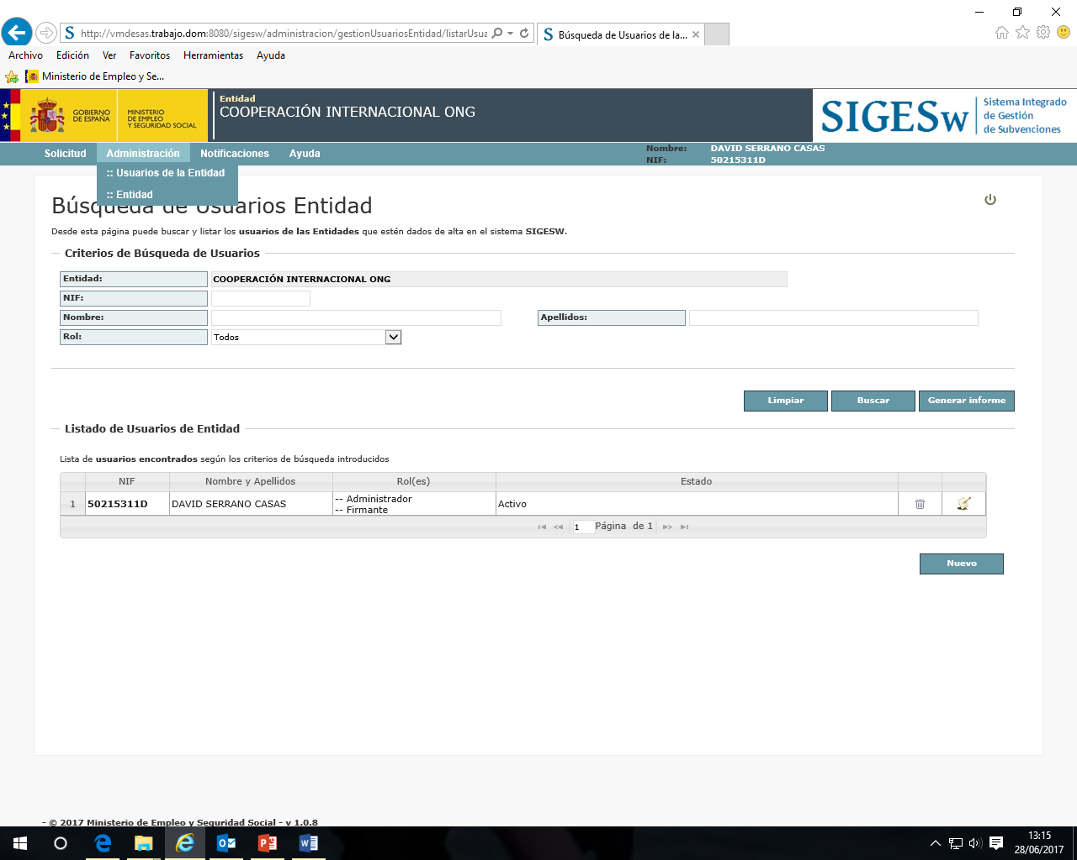
Si usted no es la persona que va a completar el expediente y existen otras personas para hacerlo (por ejemplo de una entidad ejecutante) , debe crear los usuarios necesarios para que puedan realizar este trabajo.
Por lo tanto para crear nuevos usuarios que se puedan identificar posteriormente y puedan acceder, debe seleccionar en el menú principal la opción ‘Administración’, y dentro de ésta ‘Usuarios de la entidad’. Aparecerá un formulario similar al de la figura siguiente:
Para crear un nuevo usuario deberá pulsar sobre el botón ‘Nuevo’. Se presentará un formulario similar al siguiente, que deberá completar

Slide 6
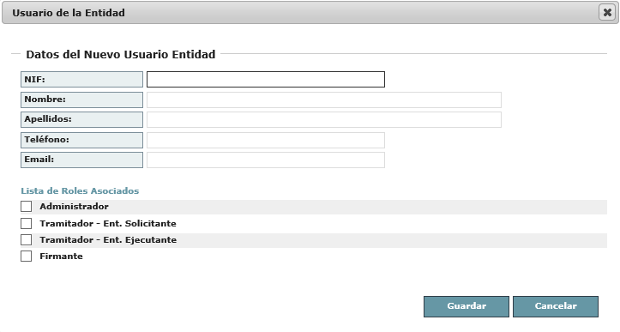
Al pulsar ‘Guardar’, el sistema incluye este usuario en la relación de usuarios de la entidad.
Una vez dado de alta como usuario, ya se puede generar una solicitud.

Slide 7
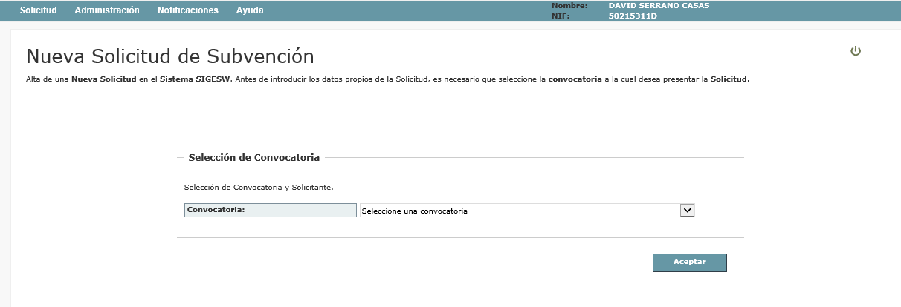
En la barra del menú seleccione ‘Solicitud’ y cuando se despliegue seleccione ‘Nueva’. El sistema presentará una lista desplegable con todas las convocatorias abiertas, con el fin de que seleccione a qué convocatoria presentará esta solicitud, como la de la figura siguiente:
Una vez seleccionada la convocatoria, pulse el botón ‘Aceptar’ y el sistema presentará una serie de formularios que se corresponden con cada uno de los anexos de la solicitud, con el fin de que proceda a completarlos. Como puede ver en la figura siguiente:

Slide 8
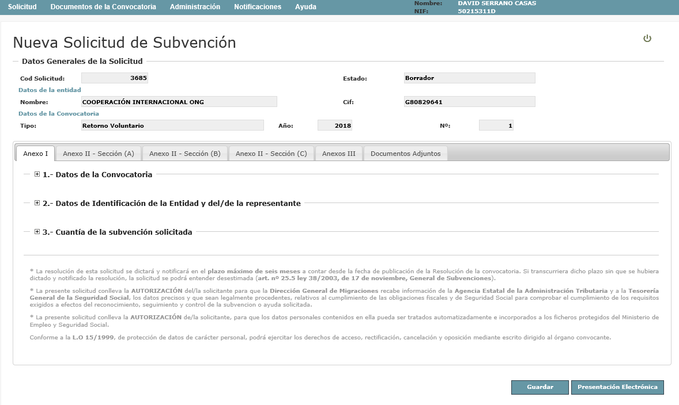
Tras rellenar todos los anexos que forman parte de la solicitud y una vez que ha revisado el contenido de la solicitud y la documentación aportada, y se ha considerado que la solicitud está completa, procederá a la presentación on-line de la solicitud, mediante firma electrónica de la misma.
Para ello pulse sobre el botón ‘Presentación Electrónica’. El sistema iniciará el procedimiento para la lectura del certificado de firma electrónica.

Slide 9
UNA VEZ QUE SE PRESENTE LA SOLICITUD YA NO SE PUEDE REALIZAR MODIFICACIÓN ALGUNA SOBRE LA MISMA
GRACIAS POR SU ATENCIÓN

